Slide 1
Последняя иллюзия. Скажи наркотикам – нет!!! Автор – составитель: преподаватель химии, биологии Дмитренко Е.М. 2011 год.
Министерство образования Московской области. ГБОУ СПО «ПАВЛОВО – ПОСАДСКИЙ ПРОМЫШЛЕННО – ЭКОНОМИЧЕСКИЙ ТЕХНИКУМ» МО.

Slide 2
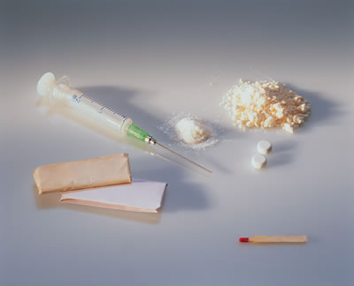
НЕТ!!!

Slide 3
Наркомания – есть форма самоубийства, самодеградации, самодегенерации и самокалечения.

Slide 4
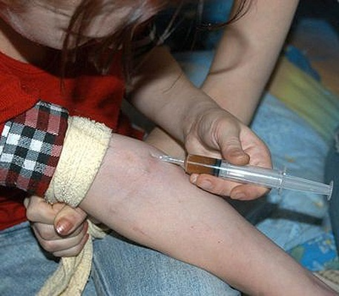
СТОП!!!

Slide 5
Мотивы.
Из любопытства.
За компанию.
Самоутверждение.
Внутреннее одиночество.
Азарт.
Склонность к риску.
Эмоциональная насыщенность.
Соблазнение – провокация.
Утешение.

Slide 6
Психологические особенности.
Уход от реальности. М | Слабо? Х
Ф Практически не встречаются. | С За компанию!

Slide 7
Соблазнение – провокация.
Предлагают попробовать, чтобы почувствовать себя хорошо, забыть все проблемы, внушая что: «Только один раз – не вредно».
Эта ложь, направленная на то, чтобы сформировать у человека зависимость, манипулировать его желаниями, получая в последующем прибыль.

Slide 8
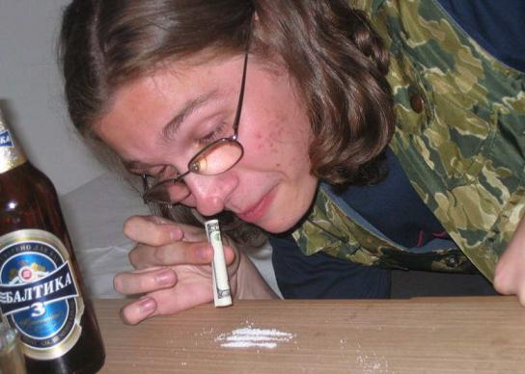
Остановись!!!
Жизнь дается только один раз!

Slide 9
Последствия краткосрочного приёма героина:
• Беспокойство
• Затруднённое дыхание
• Затуманенные умственные состояние
• Тошнота и рвота.
Воздействие наркотика на тело, вследствие продолжительного приёма, разрушительно. Частые инъекции могут вызвать разрушение вен, а также привести к заражению кровеносных сосудов и сердечных клапанов. Из-за общего плохого состояния тела может развиться туберкулез. Артрит – это ещё одно последствие долговременного пристрастия к героину.

Slide 10
Последствия долгосрочного приёма:
• Разрушение зубов
• Воспаление дёсен
• Хриплость
• Трудности с пищеварением
• Запоры
• Ухудшение зрения
• Холодный пот
• Зуд
• Ослабление иммунной системы
• Кома
• Болезни дыхательных путей
• Паралич
• Менструальные нарушения у женщин
• Неспособность достичь оргазма (у мужчин и у женщин)
• Потеря памяти и интеллектуальных качеств
• Замкнутость
• Подавленность
• Угри на лице
• Потеря аппетита
• Бессонница или лунатизм
• Пониженная сексуальная способность и продолжающаяся импотенция у мужчин

Slide 11
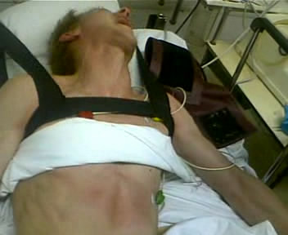

Slide 12
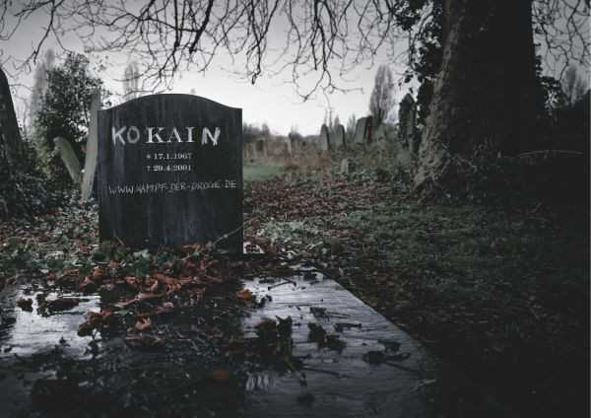

Slide 13
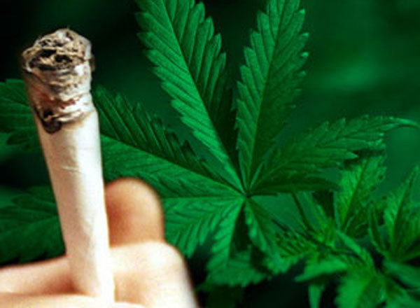
Марихуана.

Slide 14
Кратковременные последствия:
• Искажение восприятий
• Паника
• Беспокойство
• Плохая координация движений
• Замедленное время реакции
• После начального «взлёта» принимающий чувствует сонливость и подавленность
• Учащение сердцебиения и риск сердечного приступа.

Slide 15
Продолжительные последствия.
• Ослабленная сопротивляемость обычным болезням (простудам, бронхиту и т.д.)
• Подавление иммунной системы
• Расстройства роста
• Увеличение нормально построенных клеток в теле
• Боли в спине, ногах, груди, животе и голове
• Уменьшение содержания мужских половых гормонов
• Быстрое разрушение волокон лёгких и необратимая патология тканей мозга
• Снижение сексуальной потенции
• Трудности в обучении: снижение способности получать и усваивать информацию.
•Апатия, сонливость, недостаток мотивации
• Изменение личностных характеристик и настроения
• Неспособность ясно осознавать окружающее.

Slide 16
Экстази.

Slide 17
Как танцы с этим наркотиком меняют музыку на крах и горечь

Slide 18
Краткосрочные последствия.
• Неспособность здраво мыслить
• Ложное чувство близости
• Замешательство
• Депрессия
• Бессонница
• Крайняя обеспокоенность
• Паранойя
• Пристрастия к наркотикам
• Напряжение мышц
• Непроизвольное скрежетание зубами
• Тошнота
• Размытость зрения

Slide 19
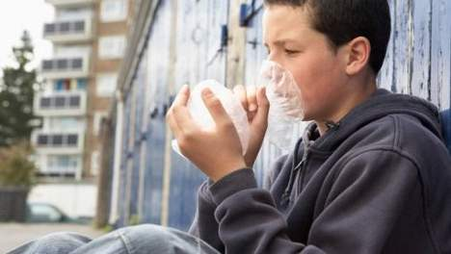
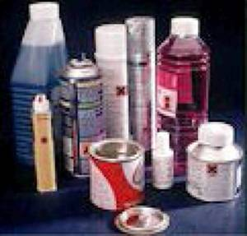
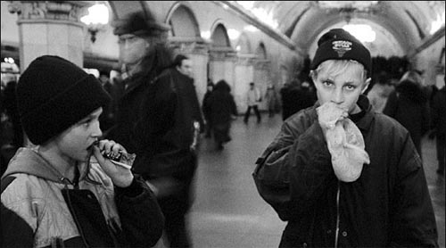
Результаты приема токсичных веществ:
• разрушение мозга,
• гибель нервных тканей,
• цирроз печени,
• почечная недостаточность

Slide 20
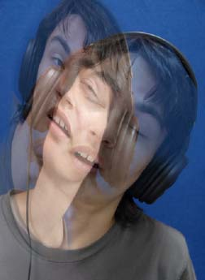

Slide 21
Вред аудионаркотиков.
Если на колебания мозга наложить схожие колебания, то можно вызвать сбой работы мозга. Человеку начинают видеться разные нереальные вещи.
Инфразвук(низкочастотный звук) вызывает у людей нарушения в центральной нервной, сердечной, дыхательной системах, нарушает координацию движений и вестибюлярный аппарат.
Человек может впасть в состояние апатии, страха или беспричинной ярости. Эти состояния увеличиваются со временем и заканчиваются нервным срывом. В таком состоянии человек легко поддается любому внушению, панике, гипнозу.

Slide 22
Суицид, оцепенение, каталептический синдром – обычная реакция на инфразвук.
Длительное(более 12 минут) звучание инфразвука в 150 Дб и более способно вызвать инфаркт миокарда – снижение частоты и силы сокращений сердечной мышцы, вплоть до остановки сердца.
Колебания инфразвука малой интенсивности способны вызвать страх, головокружение, тошноту, боли в животе.
Инфразвуковые колебания средней интенсивности вызывают психические отклонения, нарушения работы всех систем организма.
Интенсивный инфразвук, совпадая частотой с частотами внутренних органов, способен нарушить их работу, вызвать удушье, кровоизлияние в мозг, разорвать кровеносные сосуды.
Такие звуки могут повлечь за собой резкие осложнения у людей с неуравновешенной или больной психикой.

Slide 23
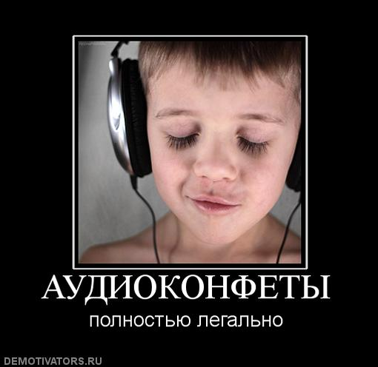

Slide 25
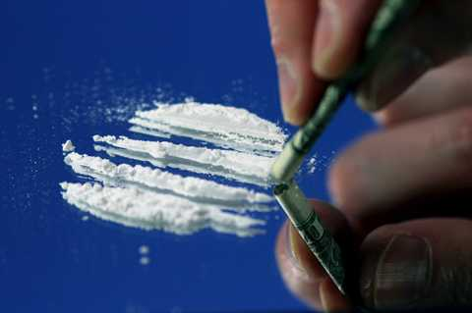

Slide 26
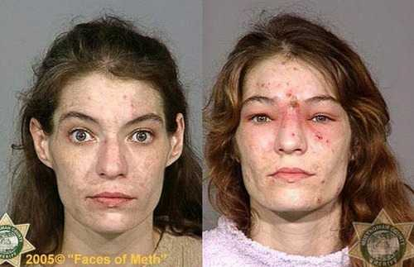
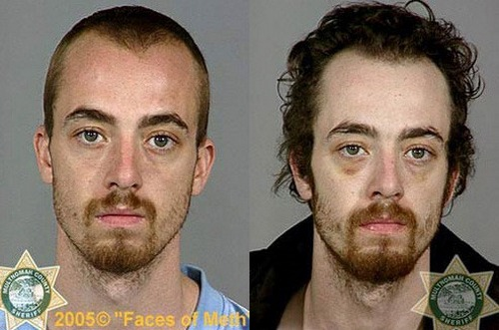
Флирт с запретным ведет к
поцелую со смертью.

Slide 27
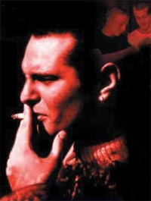
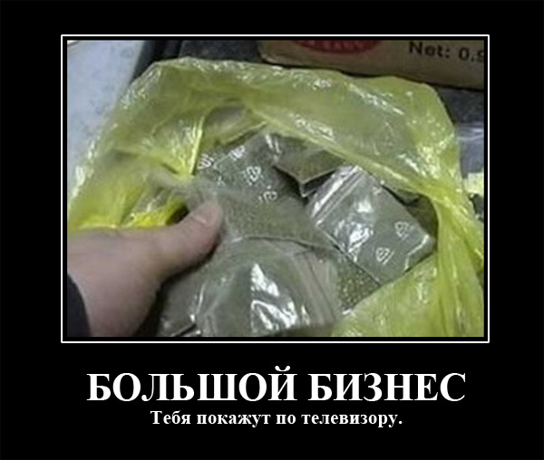
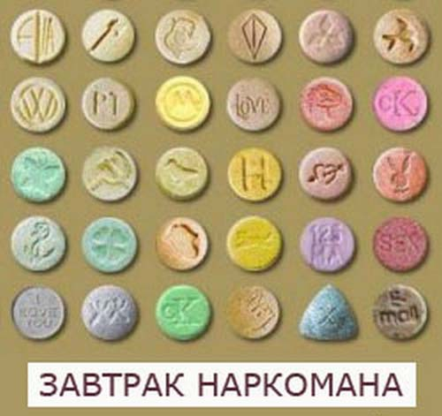

Slide 29
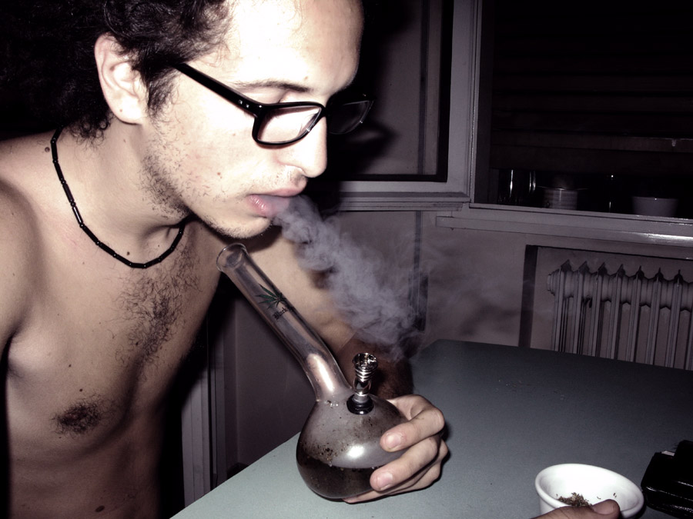
Стоп!!!
Твоя жизнь – в твоих руках!
Сделай правильный выбор!

Slide 30
Выбирай – жизнь, без наркотиков!!!

